Slide 1
En route vers la numérisation
Demandes au tribunal (situation actuelle)
Le projet Justitia 4.0
Numérisation de l’étude

Slide 2
Salutations
Léonard Maradan, Docteur en droit, FSA

Slide 3
Demandes au tribunal (situation actuelle)
Me Tano Barth
Notes:
Was ist eine Eingabe eigentlich?
Ein mit Unterschrift versehenes Dokument, welches
Auf eine bestimmte – im Idealfall nachverfolgbare – Weise bei Behörde eingereicht wird.
Damit haben wir bereits die beiden Themen: elektronische Unterschrift und elektronische Übermittlung

Slide 4
Signature électronique
Signature d’e-mail
Signature scannée
«Vraie» signature électronique
Signature électronique qualifiée
Il s’agit de pouvoir prouver le lien entre la personne et la signature.

Slide 5
Que dit le CO?
Art. 14 al. 2bis CO
"La signature électronique qualifiée avec horodatage électronique qualifié au sens de la loi du 18 mars 2016 sur la signature électronique est assimilée à la signature manuscrite. Les dispositions légales ou conventionnelles contraires sont réservées"

Slide 6
Fournisseurs de signature électronique qualifiée
SwissSign
QuoVadis
Swisscom (utilisé notamment par Skribble ou Signatys)
Office fédéral de l’informatique et de la télécommunication (OFIT)

Slide 7
Présentation d’une signature électronique avec SwissID Sign
Démonstration

Slide 8
Communication électronique aux autorités
Art. 130 al. 2 CPC
Art. 110 al. 2 CPP
Art. 21a PA
Ordonnance
sur la communication électronique dans le cadre de procédures civiles et pénales et de procédures en matière de poursuite pour dettes et de faillite (OCEI-PCPP, RS 272.1)
Deux conditions : signature électronique qualifiée et dépôt sur une plateforme reconnue de messagerie sécurisée («recommandé eGov»)
« Recommandé »: seulement si le destinataire est d’accord ou obligé
Notes:
Jetzt haben wir unsere Eingabe signiert – wie bringen wir sie nun zur Behörde?

Slide 9
Communications des autorités
Art. 139 CPC
Art. 86 CPP
Art. 11b Abs. 2 / 34 Abs. 1bis PA

Slide 10
Plateforme reconnue de messagerie sécurisée
PrivaSphere Secure Messaging de la société PrivaSphere SA
IncaMail de la Poste Suisse
Comparaison PrivaSphere et IncaMail

Slide 11
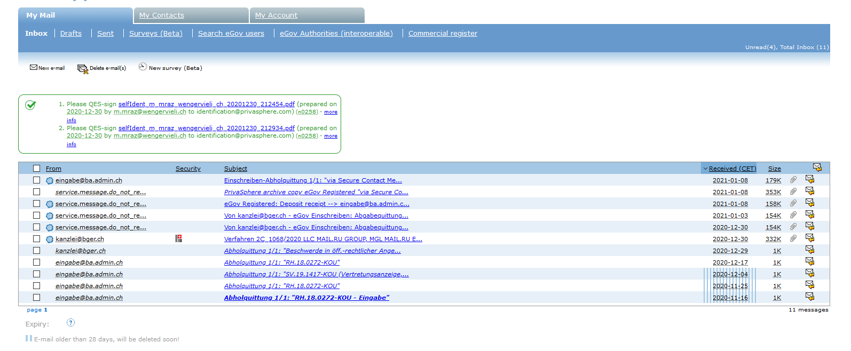
PrivaSphere

Slide 12
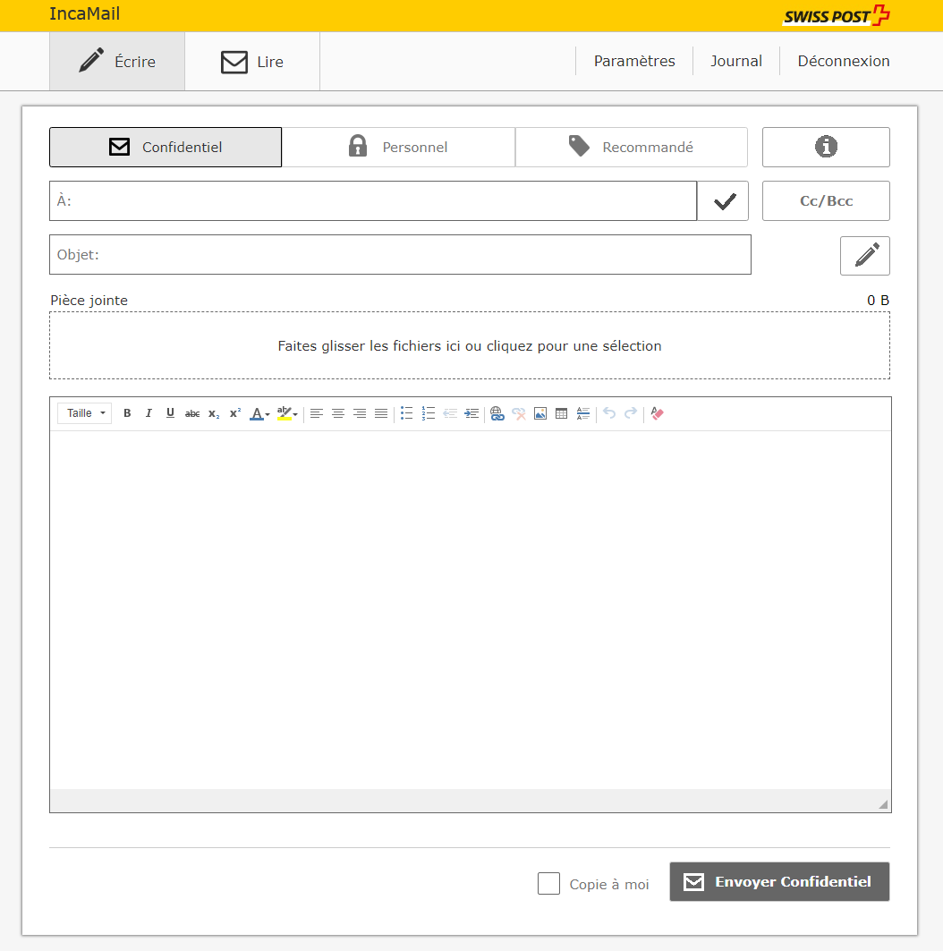
IncaMail

Slide 13
Dépôt d’un recours électronique au Tribunal
Démonstration

Slide 14

Respect du délai
Art. 143 al. 2 CPC (Art. 91 al. 3 CPP)
En cas de dépôt électronique, le moment déterminant pour le respect d'un délai est celui où est délivré la quittance de réception attestant que toutes les étapes nécessaires à la transmission du côté de la partie ont été accomplies.
Exemple de quittance de réception
TF, 1F_1/2014 du 20.01.2014 → quittance d’expédition ≠ quittance de réception

Slide 15
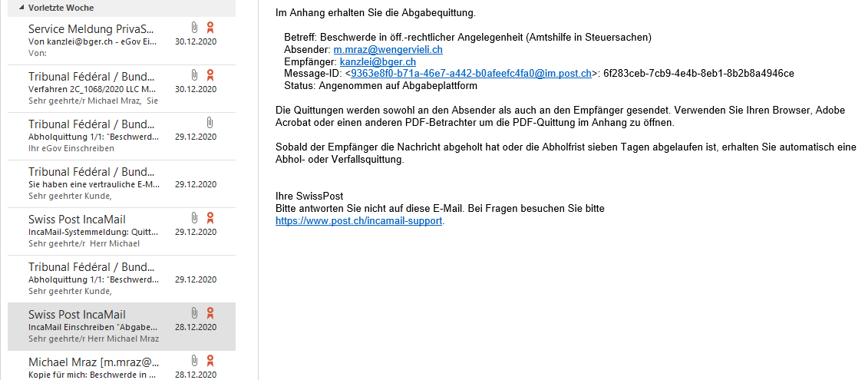
Expériences
Le dépôt par le biais des deux plateformes (IncaMail/PrivaSphere) fonctionne
Les autorités sont parfois encore un peu dépassées
Les autorités utilisent les deux plateformes - mais elles sont interopérables

Slide 16
Expériences
Toutes les autorités ne respectent pas les dispositions légales (parfois solutions locales ou pas de possibilité d'eGov du tout).
Les difficultés techniques sont rares
Défis
  Taille des fichiers (limitations selon l’autorité)
    Possibilité de scinder les envois mais attention, chaque envoi doit contenir au moins un document avec signature qualifiée
  Transmissions des fichiers non-PDF (Excel, images, vidéos…)
  Intégration dans les systèmes de gestion électronique des documents de l’étude (envoi et classement)
  Chargé de pièces : 1 pièce = 1 fichier ou chargé complet = 1 fichier ? (cf. art. 4 RCETF)

Slide 17
Résumé
Toutes les lois procédurales fédérales autorisent la communication par voie électronique avec les Tribunaux
Condition : signature électronique qualifiée + transmission par une plateforme reconnue de messagerie sécurisée (PrivaSphere ou IncaMail)
La preuve du respect du délai se fait par le biais de la quittance de réception
Un dépôt ultérieur du mémoire en format papier n’est pas nécessaire

Slide 18
Justitia 4.0
M. Jacques Bühler/M. Jérôme Barraud – Me Alain Alberini
Justitia 4.0 - M. Jacques Bühler/M. Jérôme Barraud - Me Alain Alberini

Slide 19
Situation actuelle (Revue de l’avocat 6/7/2020)
Stratégie de transition numérique :
  58% n’en ont pas déployé (100% des études de grande taille)
  36% l’on déjà mise en place
  6%: pas de réponse claire
Archivage des dossiers:
  63% hybride (format numérique ou format papier)
  30% exclusivement numérique
  6% exclusivement papier
  A noter également :
1.5% des requêtes se font par voie numérique
Justitia 4.0 - M. Jacques Bühler/M. Jérôme Barraud - Me Alain Alberini
Notes:
David
Quellen: d6c7a3a0-8d8a-9cdb-1d2d-2c15df112932 (sav-fsa.ch), Umfrage 2019
E-Justice-Barometer

Slide 20


Image : Justitia 4.0
Justitia 4.0 - M. Jacques Bühler/M. Jérôme Barraud - Me Alain Alberini
Notes:
David

Slide 21
Objectif principal : numérisation de la justice en Suisse
Plateforme centrale de la justice «Justitia.Swiss»
  Communication électronique dans le domaine judiciaire
  Consultation des dossiers en ligne
Transformation et communication
Législation : Loi fédérale sur la plateforme de communication électronique dans le domaine judiciaire « LPCJ »
Justitia 4.0 - M. Jacques Bühler/M. Jérôme Barraud - Me Alain Alberini
Notes:
David

Slide 22
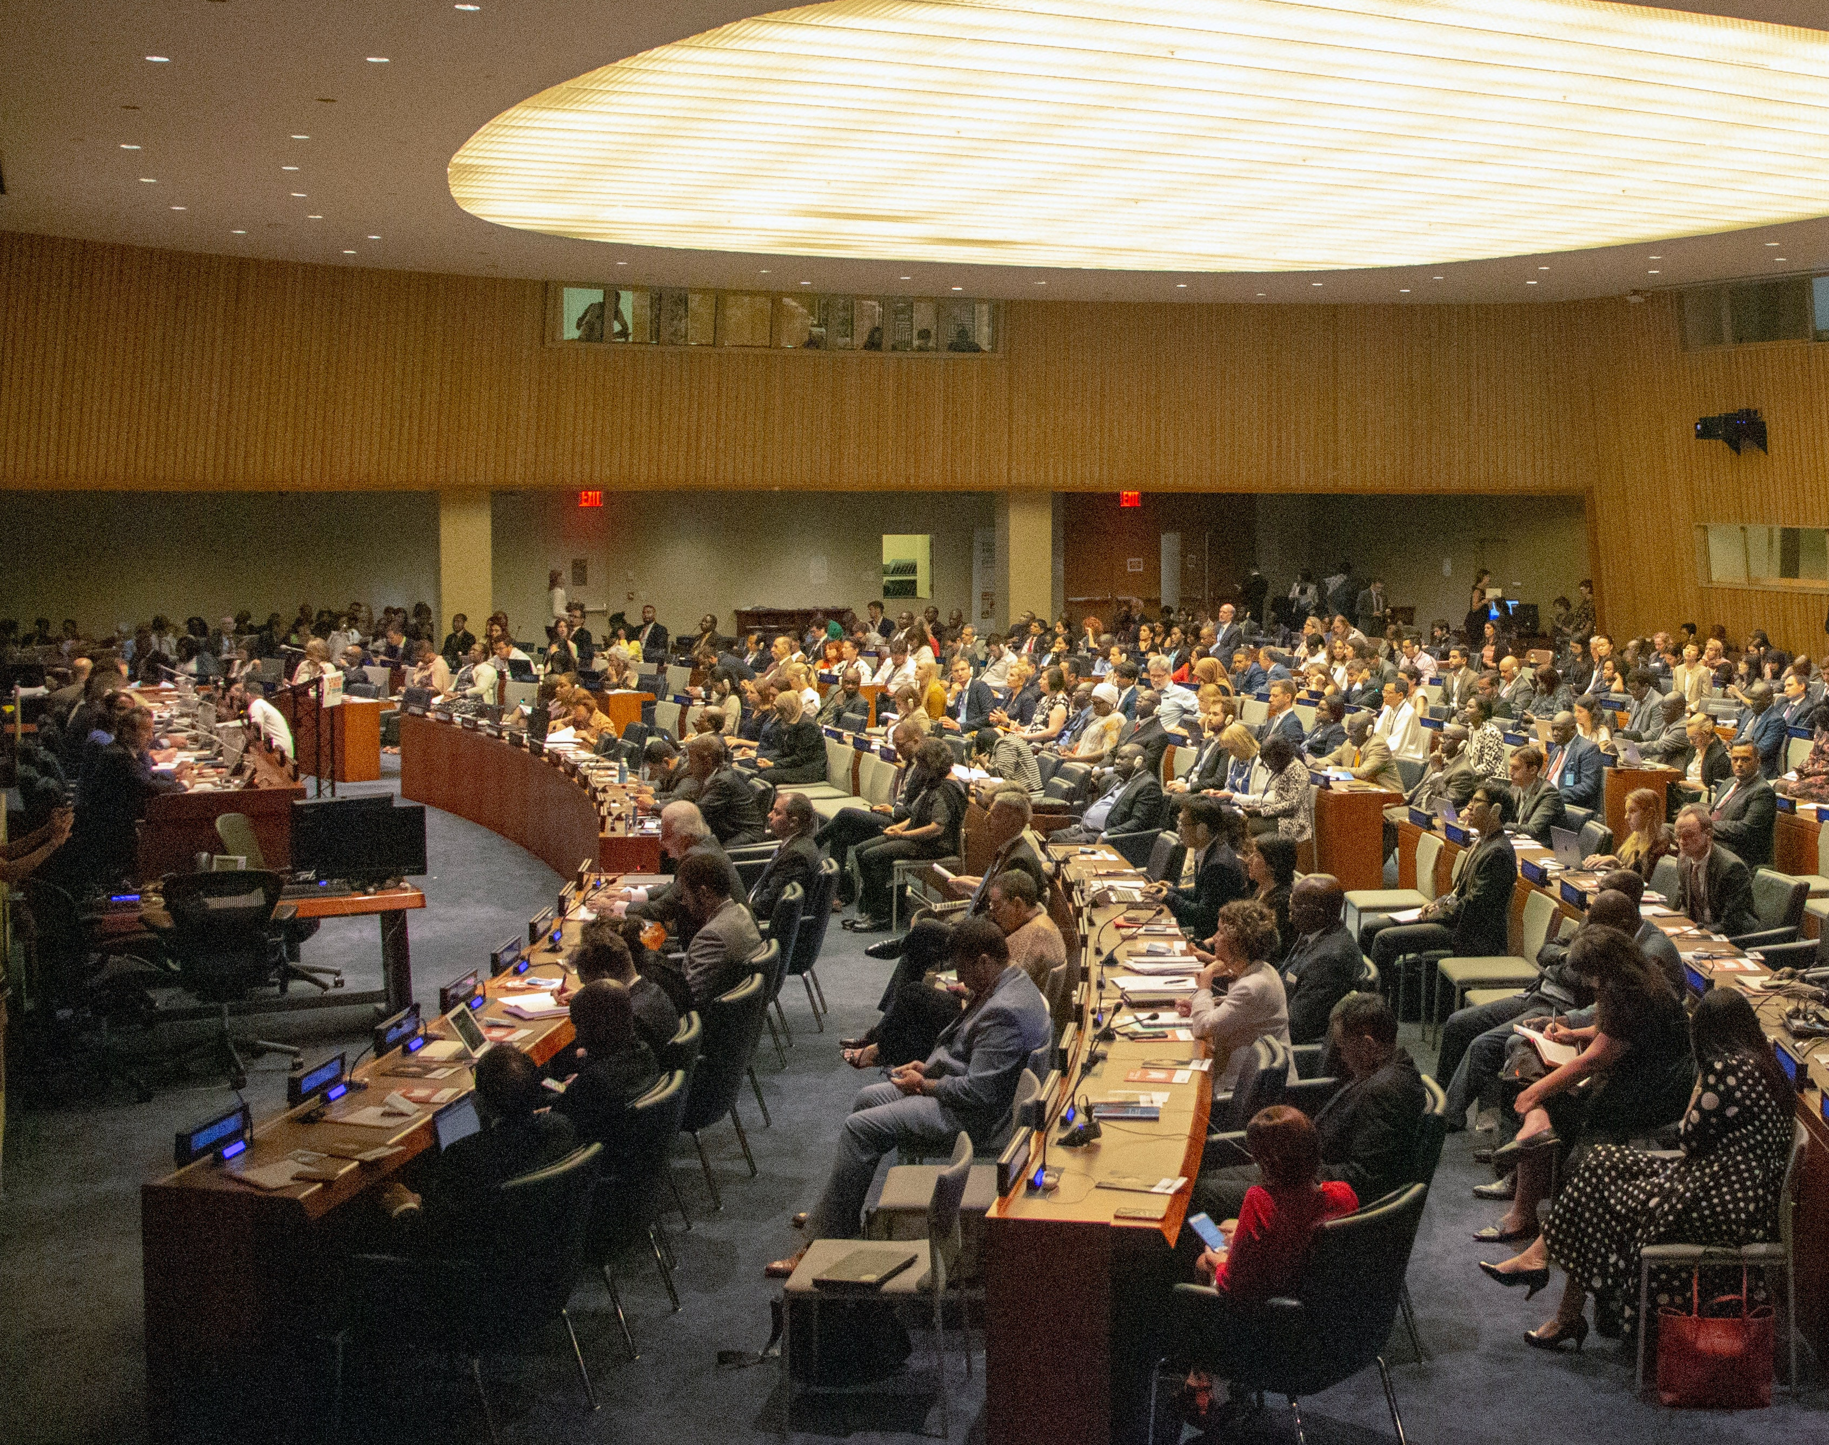
Organisation
Justitia 4.0 - M. Jacques Bühler/M. Jérôme Barraud - Me Alain Alberini
29.04.2022
22
22
Notes:
David

Slide 23
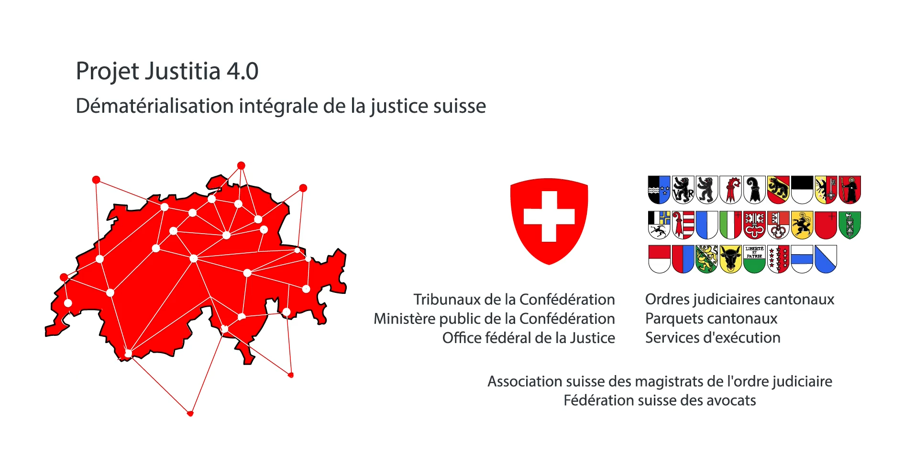
Justitia 4.0 - M. Jacques Bühler/M. Jérôme Barraud - Me Alain Alberini
Notes:
David

Slide 24
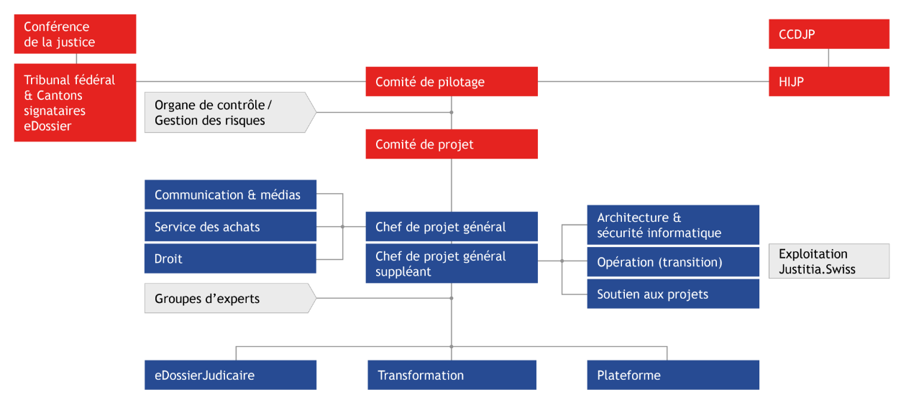
Justitia 4.0 - M. Jacques Bühler/M. Jérôme Barraud - Me Alain Alberini
Notes:
David

Slide 25
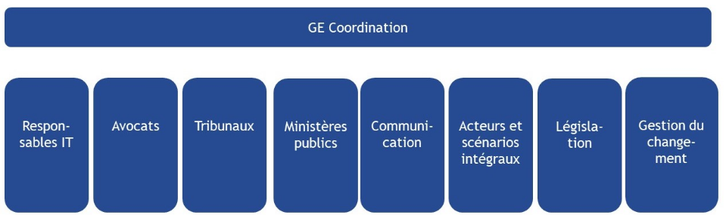
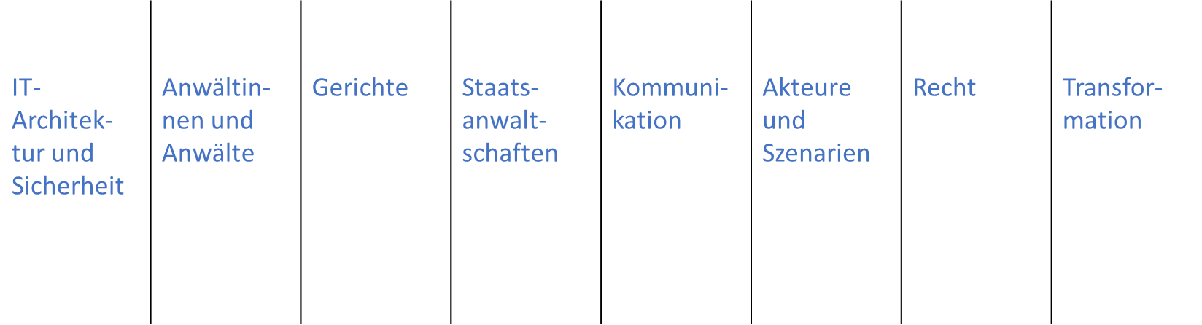
Coordination des groupes d’experts
Environ 150 experts spécialisés:
Juges, procureurs, greffiers, collaborateurs de greffes, avocats, collaborateurs informatiques, ...
Justitia 4.0 - M. Jacques Bühler/M. Jérôme Barraud - Me Alain Alberini
Notes:
David

Slide 26

Plan directeur
Justitia 4.0 - M. Jacques Bühler/M. Jérôme Barraud - Me Alain Alberini
Notes:
Referent David

Slide 27
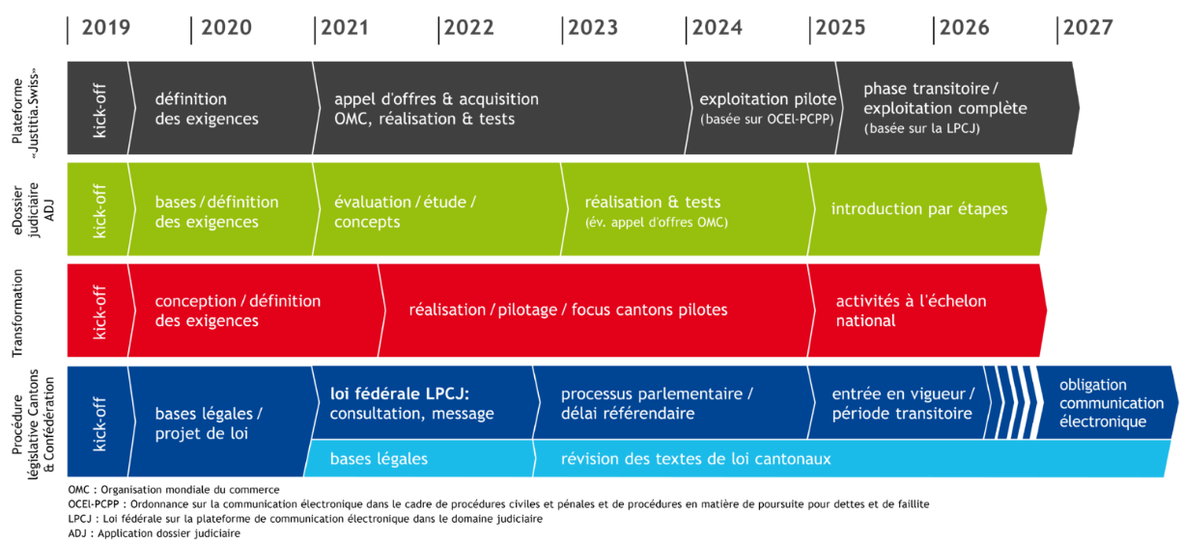

  Plan directeur Justitia 4.0
Realisierung/Pilotierung /Fokus Pilotkantone
Schweizweite Aktivitäten
WTO-Beschaffung,
Realisierung & Tests
Vollbetrieb
(basierend auf BEKJ)
?
E-Justice-Gesetz, BEKJ:
Vernehmlassung, Botschaft
Parlamentarischer Prozess /
Referendumsfrist
Inkrafttreten /
Übergangsperiode
Grundlagen
Revision kantonale Erlasse
Assessments /
Studien / Konzepte
Schrittweise Einführung
Source : Justitia 4.0
Justitia 4.0 - M. Jacques Bühler/M. Jérôme Barraud - Me Alain Alberini
Notes:
Franz/David
Übergangsfrist: Wird darauf hinwirken. Aber wird Pilotbetrieb geben (check Zugänglichkeit).
https://www.justitia40.ch/de/vorgehensweise/
Der Masterplan gibt eine Übersicht über die inhaltliche und zeitliche Strukturierung des Vorgehens und zeigt die wichtigsten Abhängigkeiten. Er bildet gleichzeitig die Grundlage, die verschiedenen Teilprojekte vertiefter zu planen und anzugehen.
In der Periode 2018-2020 fand die detaillierte Erhebung der Anforderungen statt. Dazu wurden verschiedene Fachgruppen und Begleitgruppen etabliert, welche die Projektarbeiten unterstützten.
In den Jahren 2019-2020 wurden mehrere «Sandboxes» umgesetzt. Dies sind Gefässe, um Prototypen oder produktionsnahe Pilotvorhaben umzusetzen.
Im Juli 2021 fand der Start der WTO-Ausschreibung statt. Dabei wird je ein Entwicklungs- Betriebspartner für die Plattform Justitia.Swiss bestimmt. Die Ausschreibung umfasst zwei Lose. Die Erfahrungen aus den «Sandboxes» flossen in die Ausschreibung mit ein. Die Zuschläge werden im 2022 erteilt.
Die Umsetzung und der schweizweite Rollout sind in mehreren Iterationen für die Jahre 2023 – 2026 geplant.
Eine wichtige externe Abhängigkeit stellt der laufende Gesetzgebungsprozess dar. Die geplante Gesetzgebung wird die Verwendung der eJustizakte und die papierlose Aktenführung in der Justiz – mit gewissen Ausnahmen – für obligatorisch erklären.
Der Masterplan wird von Zeit zu Zeit Änderungen erfahren.

Slide 28

Aperçu
Justitia 4.0 - M. Jacques Bühler/M. Jérôme Barraud - Me Alain Alberini
https://www.justitia40.ch/wp-content/uploads/2021/11/Justitia4-0-mit-Subtitles.mp4

Slide 29





Saisie 1.0
Compliqué mais bien établi
Justitia 4.0 - M. Jacques Bühler/M. Jérôme Barraud - Me Alain Alberini
Notes:
David

Slide 30


Saisie 1.0
Saisie 2.0
Pas de numérisation de bout en bout
Justitia 4.0 - M. Jacques Bühler/M. Jérôme Barraud - Me Alain Alberini
Notes:
David
Bei digitaler Eingabe Problem: Incamail 1 GB, aber div. Gerichte (Genf) Grenze (z.B. Genf 20 MB). Dann mehrere E-Mails aber in jeder E-Mail ein Dokument mit QES

Slide 31


Saisie 1.0
Saisie 2.0
Saisie 4.0
Digitalisation de bout en bout et raccourcissement des processus
Justitia 4.0 - M. Jacques Bühler/M. Jérôme Barraud - Me Alain Alberini
Notes:
David

Slide 32

Opérations de base de la plateforme «Justitia.Swiss»
https://www.justitia40.ch/wp-content/uploads/2022/01/Justitia4.0-KKJPD-FR-1.mp4
Justitia 4.0 - M. Jacques Bühler/M. Jérôme Barraud - Me Alain Alberini

Slide 33

Représentants professionnels
Autres (facultatif)
Communication électronique dans le domaine judiciaire
Consultation électronique du dossier
Plateforme
Justitia.Swiss
Autorités (Ministère public)
Tribunaux
Justitia 4.0 - M. Jacques Bühler/M. Jérôme Barraud - Me Alain Alberini
Notes:
Check Begriff für Laien gemäss BEKJ

Slide 34
  La délégation permet le transfert des droits :
Sara Dubois peut déléguer son droit de consultation sur la pièce du dossier à (au profil de) René Michel.
La délégation peut:
Être générale ou spécifique à un dossier
S'appliquer à des actions spécifiques : p. ex. recevoir une notification, déposer une requête, consulter un dossier, etc.
Important : l'autorité judiciaire ne voit pas que René Michel consulte.
→ L'organisation du côté des intervenants n'est pas visible.
Tribunal civil
Renvoie à
Organisation interne invisible pour les autorités judiciaires
Source : Justitia 4.0
Justitia 4.0 - M. Jacques Bühler/M. Jérôme Barraud - Me Alain Alberini
Notes:
Franz
Art. 24

Slide 35
  Rôles et délégations :
  Un avocat peut endosser différents rôles, par exemple avocat représentant du service juridique d’un canton, partie à une procédure.
  Il peut déléguer les droits de consultation du dossier ou de communication dans le domaine judiciaire.
  → L’autorité judiciaire n’en est pas informée.
  La plateforme ne vérifie pas le statut professionnel d’un avocat.
Source : Justitia 4.0
Justitia 4.0 - M. Jacques Bühler/M. Jérôme Barraud - Me Alain Alberini
Notes:
Franz

Slide 36
  Avec la plateforme «Justitia.Swiss» :
  Pas d’intervention dans l’organisation/les procédures d’un cabinet
  La plateforme ne lit aucun document (respect du secret professionnel)
  La disponibilité de la plateforme sera surveillée par l'organisation technique opérationnelle
  Une hotline est disponible 7 jours sur 7, pour répondre aux questions
  La protection des données et la sécurité de l'information sont garanties conformément aux dispositions légales. L'adaptation des mesures de sécurité est une tâche permanente
Source : Justitia 4.0
Justitia 4.0 - M. Jacques Bühler/M. Jérôme Barraud - Me Alain Alberini
Notes:
Franz

Slide 37
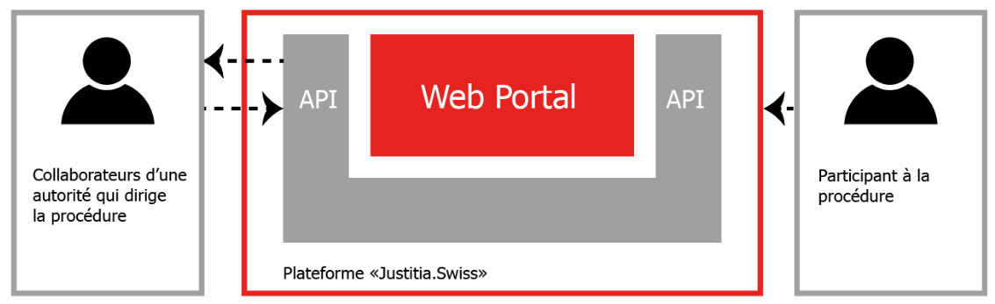
Source : Justitia 4.0
Justitia 4.0 - M. Jacques Bühler/M. Jérôme Barraud - Me Alain Alberini
Notes:
David

Slide 38
  Exigences manifestées par les avocats (non-exhaustif) :
  Caractère user-friendly et configurable de la plateforme
  De quelle manière une personne morale (en tant que partie) interagit-elle au travers de la plateforme ?
  L’avocat ne doit pas supporter la preuve du dysfonctionnement de la plateforme
  Accès au dossier par l’avocat après la résiliation/levée de son mandat ?
  Outils-métiers des avocats:
      Compatibilité
      Mise à disposition (anticipée) des APIs
      Coûts escomptés
      Formation (y compris du personnel administratif)
Source: Justitia 4.0
Justitia 4.0 - M. Jacques Bühler/M. Jérôme Barraud - Me Alain Alberini
Notes:
David

Slide 39
  Conclusion : tout devient plus facile
  L'apposition d'une signature électronique qualifiée sur les écritures n'est plus nécessaire grâce à l'authentification sécurisée sur la plateforme
  Les notifications par les autorités judiciaires se font par voie numérique, ce qui évite de devoir scanner des documents sous format papier
  Accès facile à la plateforme via un navigateur ou une interface
  Travail plus efficace avec le dossier numérique → suppression des recherches improductives dans les dossiers sous format papier et concentration sur l'élaboration des écritures juridiques
  L'accès à la plateforme depuis n'importe où permet une plus grande flexibilité
Source: Justitia 4.0
Justitia 4.0 - M. Jacques Bühler/M. Jérôme Barraud - Me Alain Alberini
Notes:
David

Slide 40
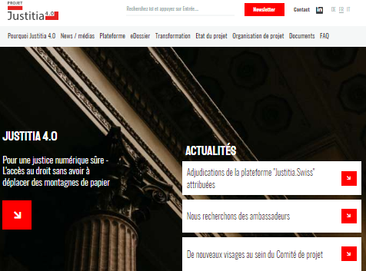
  Informations sur le projet
  Site web du projet : https://www.justitia40.ch/fr/
  Newsletter : inscription via https://www.justitia40.ch/de/newsletter/
  LinkedIn : https://www.linkedin.com/company/justitia40
  Mail : info@justitia40.ch
Schrittweise Einführung
Source : Justitia 4.0
Justitia 4.0 - M. Jacques Bühler/M. Jérôme Barraud - Me Alain Alberini
Notes:
David/Franz
Anwälte: Informiert euch und fragt nach.

Slide 41
Pause

Slide 42
Numérisation de l’étude
Me Yaniv Benhamou
Me Tano Barth

Slide 43
ERP (Entreprise Resource Planning)
Archivage
Adaptation des processus
Solutions Cloud
Secret professionnel
Définition de ERP (Entreprise Resource Planning)
  Autre appellation : Law Firm Management Software
  Plus large : Legal tech
Aperçu des outils informatiques les plus importants dans une étude
Indispensable :
Suite bureautique (p. ex. Microsoft Office, Open Office)
Gestion de clients / timesheet
Gestion électronique de documents
Signature électronique / envoi de recommandés électroniques
Logiciel de traitement de PDF
Antivirus

Slide 44
ERP (Entreprise Resource Planning)
Archivage
Adaptation des processus
Solutions Cloud
Secret professionnel
Client Management / Timesheet
But :
  Information sur les clients et rapidement trouver un mandat
  Conflict-check
  Facilement enregistrer son activité et facturer
Mais: Beaucoup d’études fonctionnent sans ces outils (p.ex. Timesheet avec Excel)
  ➔ Utile, mais pas indispensable pour être prêt pour Justitia 4.0

Slide 45
ERP (Entreprise Resource Planning)
Archivage
Adaptation des processus
Solutions Cloud
Secret professionnel
GED (Gestion électronique de documents )
But :
  Rapidement trouver les documents d’un mandat
Mais : Beaucoup d’études fonctionnent sans de tels outils et utilisent uniquement Windows explorer
  ➔ Utile, mais pas indispensable pour être prêt pour Justitia 4.0

Slide 46
ERP (Entreprise Resource Planning)
Archivage
Adaptation des processus
Solutions Cloud
Secret professionnel
Obligation de conserver les dossiers 10 ans depuis la fin du mandat (art. 400 CO)
Possibilités :
  Physique (conservation d’un dossier physique possible après Justitia 4.0 mais : risque pour les fichiers électroniques originaux)
  Sur un serveur ou sur un disque dur externe (attention : documents physiques originaux, p. ex. testament olographe)
  Solutions externes d’archivages électroniques / datarooms (attention : secret professionnel)

Slide 47
ERP (Entreprise Resource Planning)
Archivage
Adaptation des processus
Solutions Cloud
Secret professionnel
Indispensable: numériser tous les documents
Trier et classer emails et annexes (et plus généralement tous les documents électroniques), que ce soit soi-même, le secrétariat ou encore par le biais d’un logiciel de gestion électronique de documents
Processus pour la gestion des documents électroniques (peut exister parallèlement à un système de gestion des dossiers physiques)
➔ L’essentiel sera de pouvoir trouver les fichiers électroniques et de pouvoir envoyer ces fichiers

Slide 48
ERP (Entreprise Resource Planning)
Archivage
Adaptation des processus
Solutions Cloud
Secret professionnel
Définition du Cloud: accès à distance de composantes IT
Exigences générales
Le prestataire de services cloud (CSP) est considéré comme un auxiliaire (ATF 145 II 229).
Obligations de diligence de l’avocat vis-à-vis du CSP: le CSP doit s’engager contractuellement à maintenir le secret, en adaptant les mesures de sécurité et en s’interdisant de procéder à une sous-délégation (ATF 145 II 229).
Consentement du client comme garantie supplémentaire: qui peut être présumé ou via le contrat de mandat (cf. recommandation FSA, N 8).

Slide 49
ERP (Entreprise Resource Planning)
Archivage
Adaptation des processus
Solutions Cloud
Secret professionnel
CSP à l’étranger (ou appartenant à un groupe étranger):
L’avocat-e doit procéder à une évaluation des risques (selon la nature des données et la législation étrangère, p.ex. US Cloud Act); puis
vis-à-vis du CSP: l’avocat doit s’assurer contractuellement que le CSP l’informe d’éventuelles réquisitions de données par les autorités étrangères (lawful access) et de la localisation précises des serveurs.
vis-à-vis du client: l’avocat doit informer le client des risques de sécurité des données (Recommandations FSA, N 7).

Slide 50
ERP (Entreprise Resource Planning)
Archivage
Adaptation des processus
Solutions Cloud
Secret professionnel
Controverse : Microsoft 365
Approche “restrictive“ (cf. prise de position PFPDT 13 mai 2022)
Approche “libérale“ (cf. décision du Conseil d’Etat ZH 30 mars 2022; guide ASB 2019)

Slide 51
ERP (Entreprise Resource Planning)
Archivage
Adaptation des processus
Solutions Cloud
Secret professionnel
L’avocat est soumis au secret professionnel pour toutes les affaires qui lui sont confiées par ses clients dans l’exercice de sa profession; cette obligation n’est pas limitée dans le temps et est applicable à l’égard des tiers. Le fait d’être délié du secret professionnel n’oblige pas l’avocat à divulguer des faits qui lui ont été confiés (art. 13 al. 1 LLCA).
Il veille à ce que ses auxiliaires respectent le secret professionnel (art. 13 al. 2 LLCA).

Slide 52
ERP (Entreprise Resource Planning)
Archivage
Adaptation des processus
Solutions Cloud
Secret professionnel
L’auxiliaire doit être conscient, qu’il doit respecter le secret professionnel
La sous-délégation de traitement d’informations soumises au secret est interdite (ATF 145 II 229 c. 7.3 et 7.4)
Pas d’exclusion de la responsabilité pour d’éventuelles violations du secret professionnel
Données soumises au secret d’avocat à l’étranger : autorisé ?
  Controversé dans la doctrine
  Problème : l’autorité étrangère respectera-t-elle le secret professionnel suisse?
  Recommandation : les données devraient rester en Suisse

Slide 53

Perspectives Discussions
Notes:
David/Franz

